Slide 1
Reflexões
Jurídico-Econômicas
Luis Vicente de Chiara
Diretor Executivo de Assuntos Jurídicos da Febraban

Slide 2
Sumário
Estruturação do produto e informações de mercado
Perfil de uso dos canais digitais na contratação do crédito consignado
Evolução do crédito consignado e iniciativas do setor bancário

Slide 3
Estruturação do produto e informações de mercado

Slide 4

Crédito Consignado (aspectos gerais)
O crédito consignado é uma modalidade de empréstimo em que o desconto da prestação é feito diretamente na folha de pagamento ou no benefício previdenciário do contratante.
Segmentação – Modalidades:
Consignado – Setor Privado
Destinado a funcionários de empresas do setor privado
Consignado – Setor Público
Destinado a servidores públicos federais, estaduais ou municipais
Consignado INSS
Destinado a beneficiários (aposentados e pensionistas) do INSS
Consignado FGTS
Destinado a quem optou pelo saque aniversário
Acessibilidade
44 milhões de pessoas
público potencial elegível ao crédito consignado em todas as suas modalidades
Público tomador (estimado)
21 milhões de pessoas
público que possui operação de crédito consignado contratada
14,5 milhões de aposentados e pensionistas do INSS
5,3 milhões de servidores públicos
1,2 milhão de empregados (iniciativa privada)

Slide 5




Crédito Consignado (fluxo estrutural de funcionamento do produto)
Para operar com o crédito consignado é necessário que exista um “Convênio de Consignação” entre o Ente Público consignante (prefeituras, estados, órgãos), uma empresa processadora (portal) e as IFs interessadas (consignatárias).
Além disso, para contratar crédito consignado, o cliente precisa possuir a chamada “margem”.
O principal objetivo da margem é evitar o superendividamento do cliente.
Funcionamento do produto (fluxo básico)
Consumidor pode procurar o Banco por meio de canais próprios ou terceiros (Correspondentes), de forma física ou digital.
O beneficiário precisa autorizar/efetuar o desbloqueio do benefício e/ou consulta de informações pelo banco.
1 - Interessado confirma com a Instituição interesse na contratação do crédito
2 - Banco faz a análise para aprovação da proposta.
3 - Verificação de informações é feita junto ao processador da folha de pagamentos ou benefícios
Consumidor
(beneficiário)
5 - Uma vez a proposta aceita pelo consumidor, a operação é formalizada com a autorização para os descontos.
Banco consignante
6 - Margem é averbada (banco faz o pedido de averbação ao processador)
4 - Consulta ao sistema retorna a margem consignável disponível, devendo esta ser suficiente para amparar a operação.
Processador/órgão
7 - Crédito é liberado na conta do cliente.
Exemplos: Dataprev, Serpro
Convênios não permitem em suas regras que o pedido de averbação ocorra antes da formalização

Slide 6
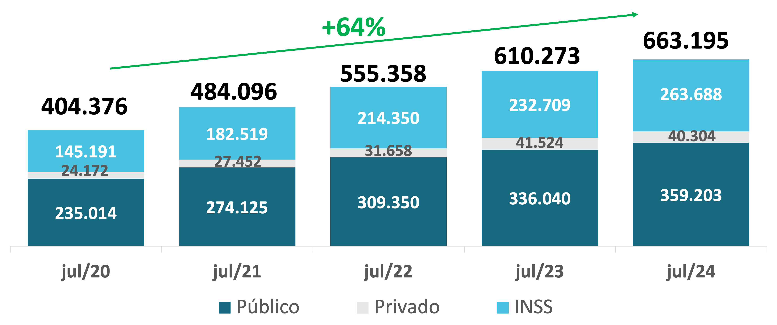
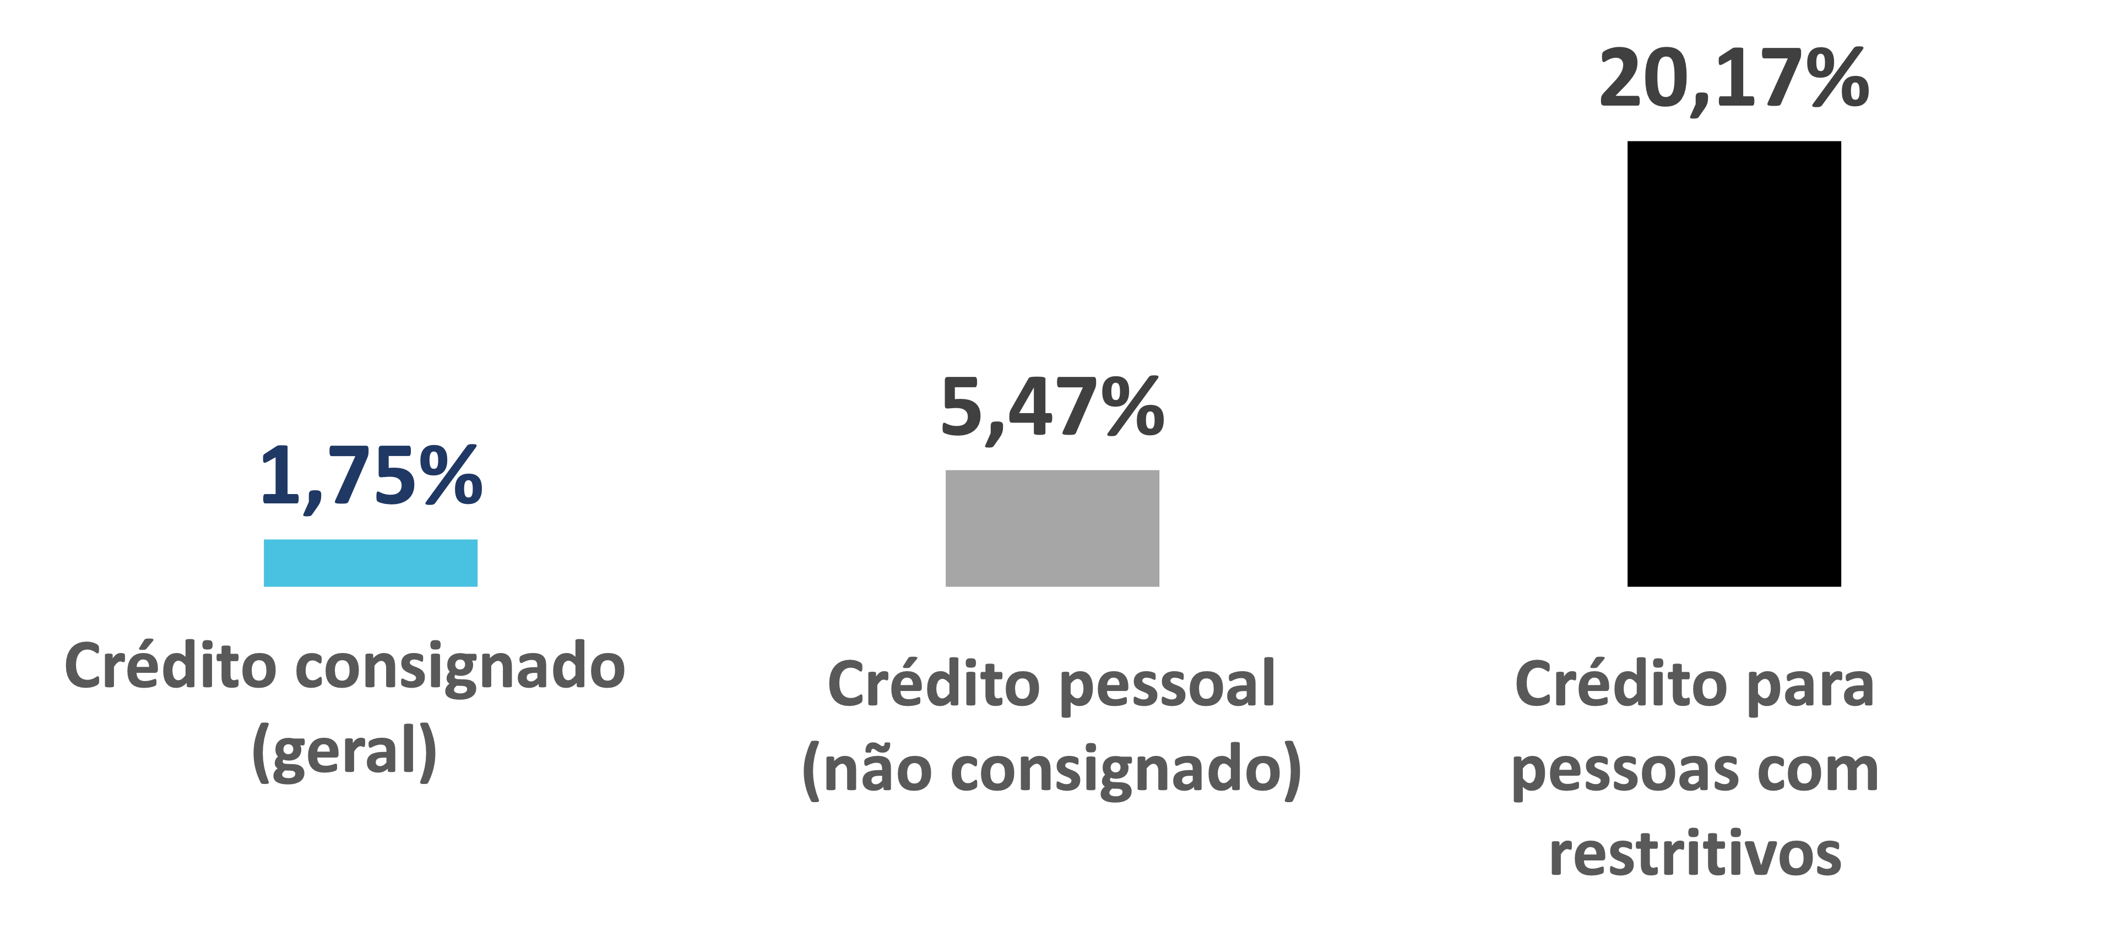
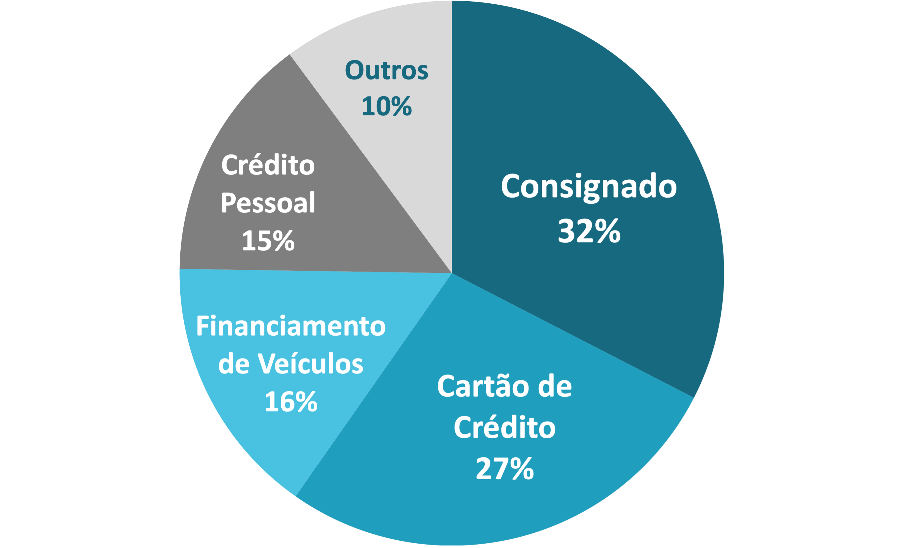
Crédito Consignado (estatísticas gerais)
Saldo total da carteira – Consignado (R$ MM)
Por modalidade:
INSS: 39,8%
Privado: 6,1%
Público: 54,1%
O crédito consignado apresenta a menor taxa do mercado – vide comparativo de taxas (% a.m.) com outras modalidades:
O crédito consignado representa 32% de todo o saldo de crédito para PF com recursos livres (julho/2024)
Fonte: BC (julho/2024)
Fonte: BC
6

Slide 7
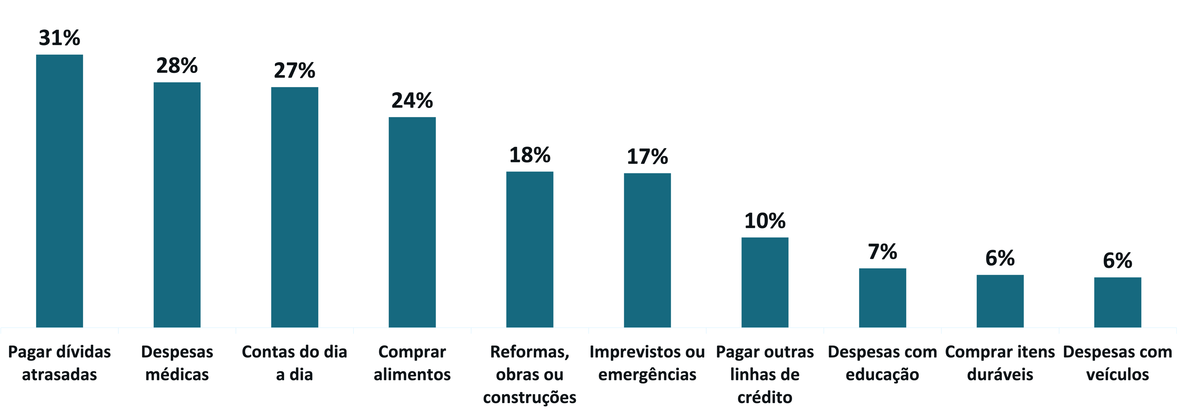
Crédito Consignado (pesquisa junto ao público tomador)
Perfil de utilização pelos clientes
Como você utilizou o dinheiro do empréstimo consignado contratado?
A maioria dos clientes utiliza o crédito consignado para pagar dívidas mais caras e de curto prazo, como cartão de crédito e cheque especial, e para despesas básicas e de sobrevivência, como compra de remédios e de alimentos.
*Total ultrapassa 100% pois é admitida mais de uma opção por respondente
Fonte: IFs associadas ABBC

Slide 8
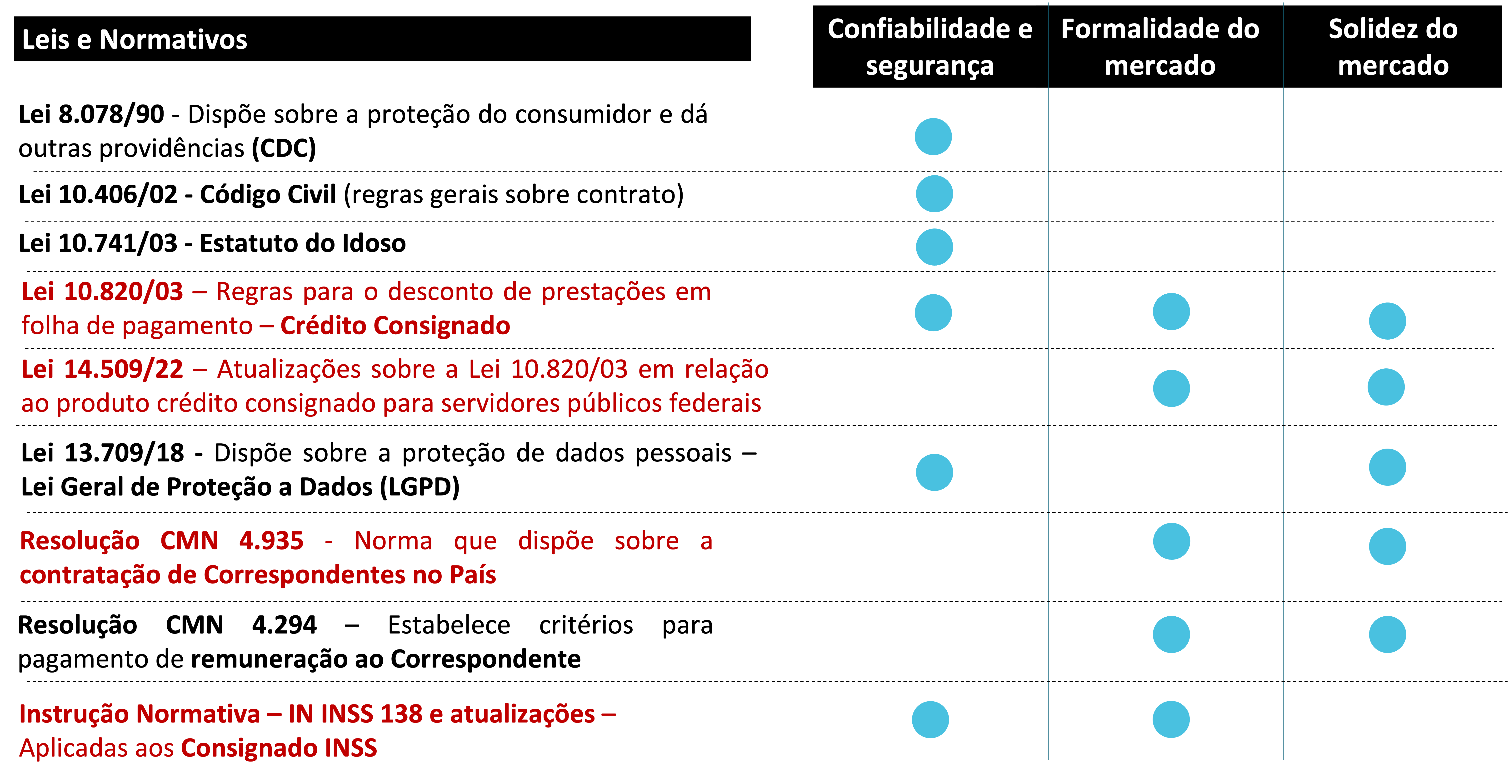
Crédito Consignado (direitos e obrigações legais e normativas)
Há um conjunto de Leis e normas relevante a ser cumprido pelas IFs no âmbito do produto crédito consignado
A oferta e a concessão do crédito consignado requer atenção especial, a qual deve seguir um caráter diretivo e protetivo para o tomador.

Slide 9

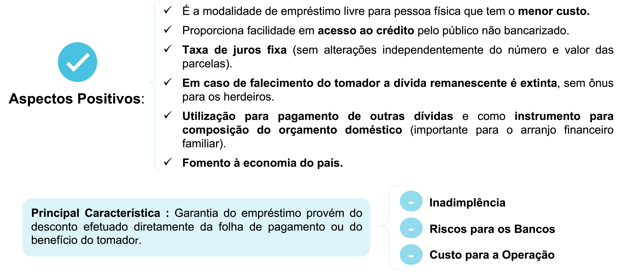
Crédito Consignado - Relevância
O crédito consignado apresenta diversos benefícios para o tomador em relação a outras linhas de crédito:

Slide 10
Perfil de uso dos canais digitais na contratação do crédito consignado

Slide 11
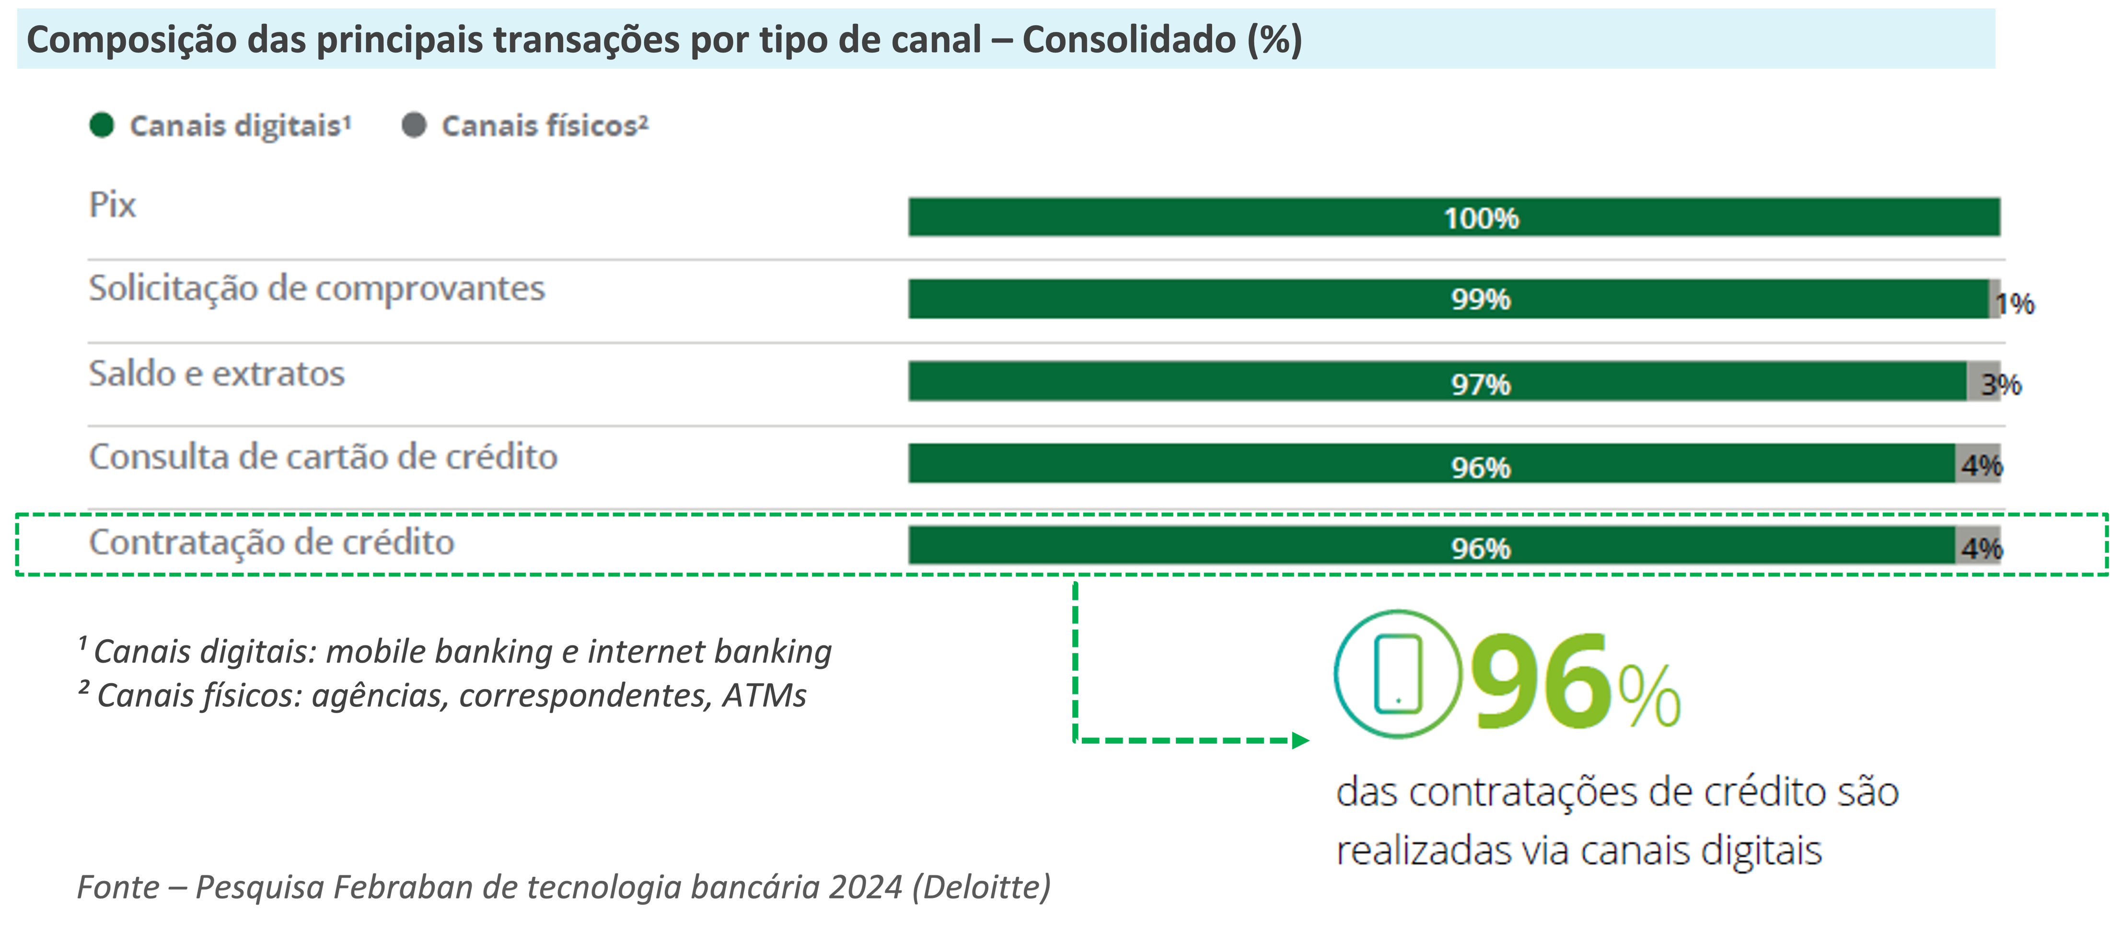
Perfil e hábitos da população no uso da internet e canais digitais
A contratação de crédito por canais digitais já é uma realidade consolidada no cotidiano da população

Slide 12
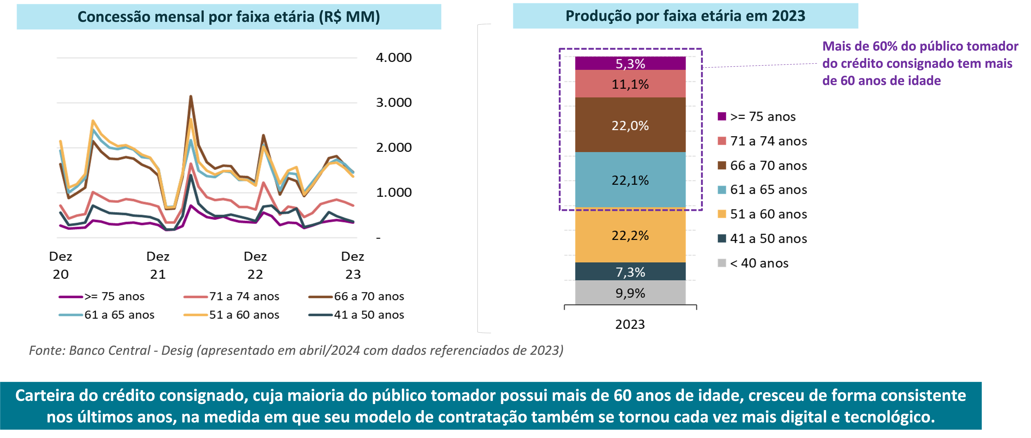
Perfil de público do crédito consignado (representatividade por faixa etária)
Visão específica: crédito consignado (produto com maior representatividade dentre o público acima de 60 anos)

Slide 13
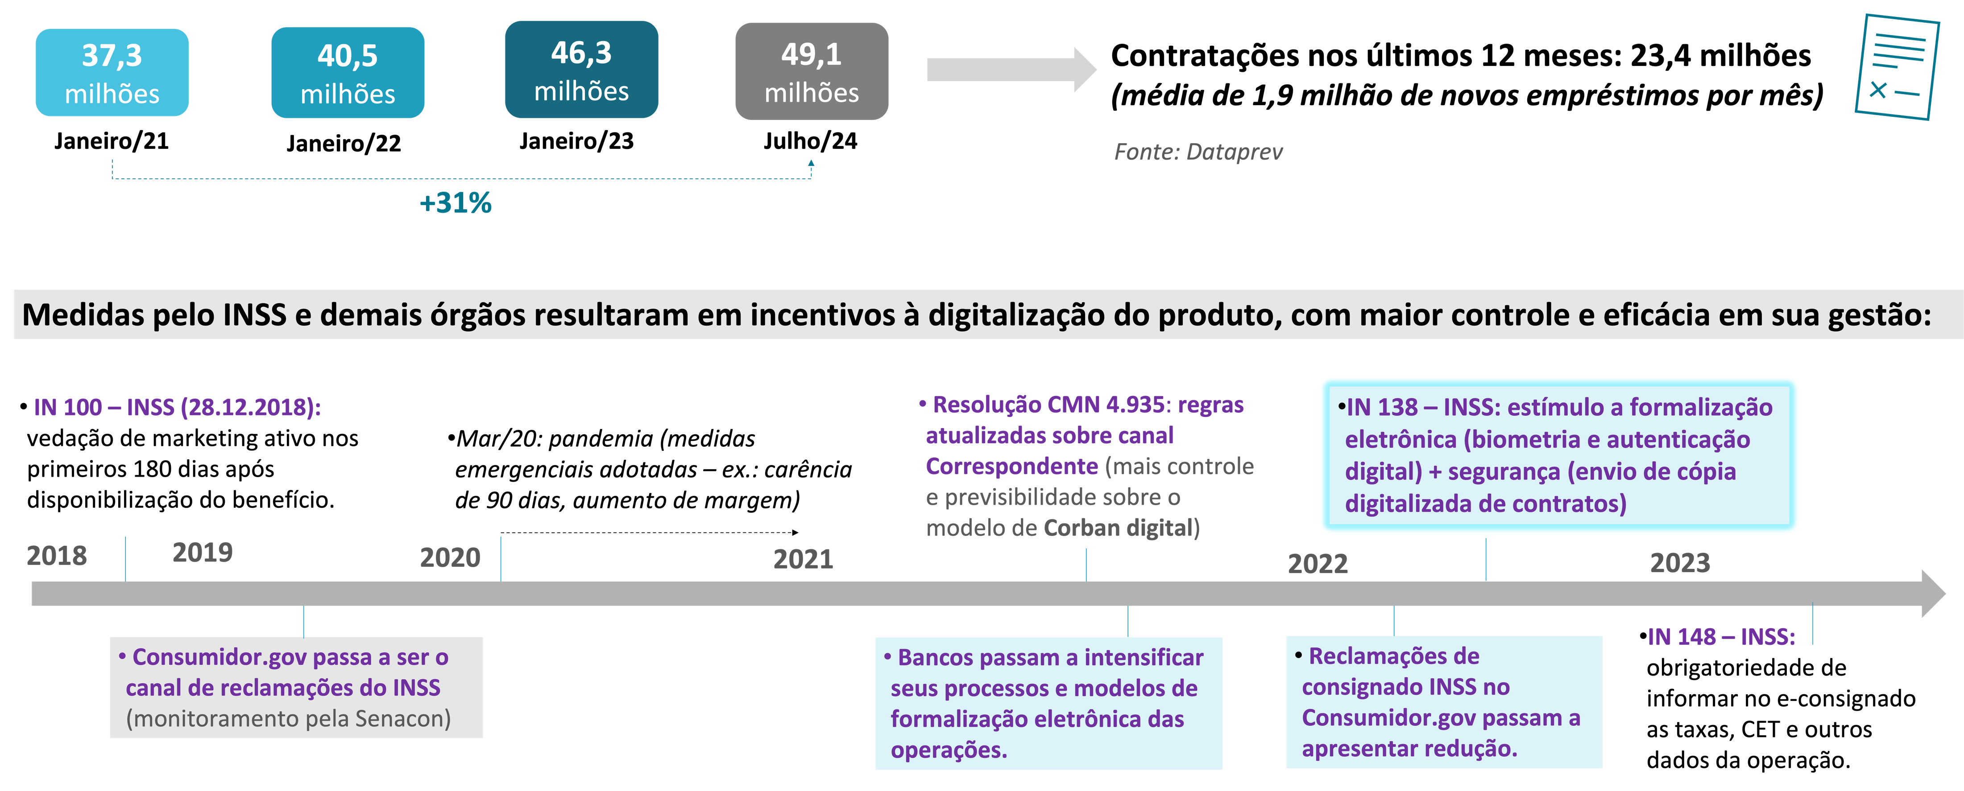
Caso do Consignado INSS e sua evolução
Quantidade de operações ativas de empréstimo consignado INSS

Slide 14
Evolução do crédito consignado e iniciativas do setor bancário

Slide 15
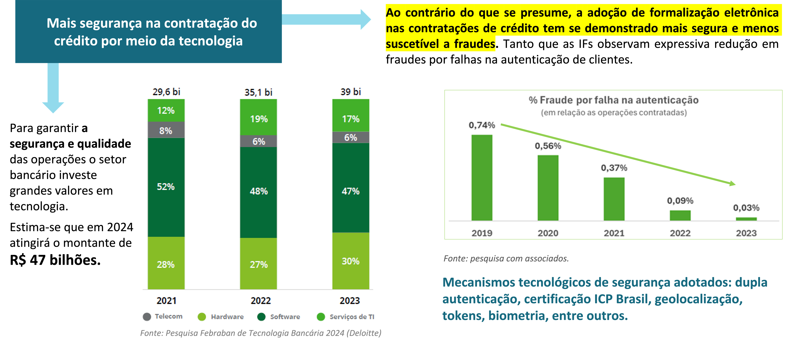
Segurança e prevenção na contratação do crédito
Aspectos evolutivos do setor bancário para maior segurança e prevenção a fraudes na contratação do crédito

Slide 16
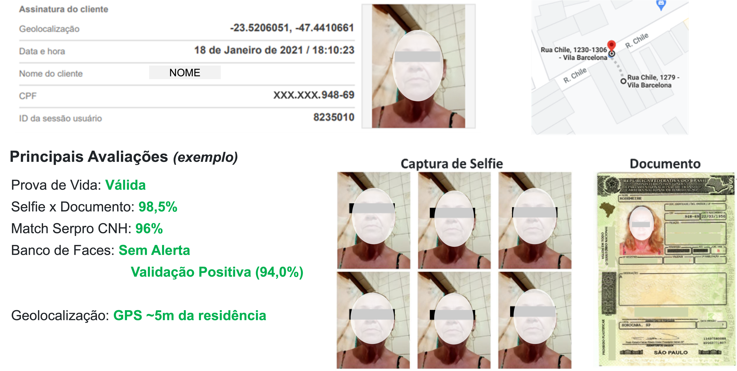
Exemplo aplicado ao consignado: formalização por biometria facial

Slide 17
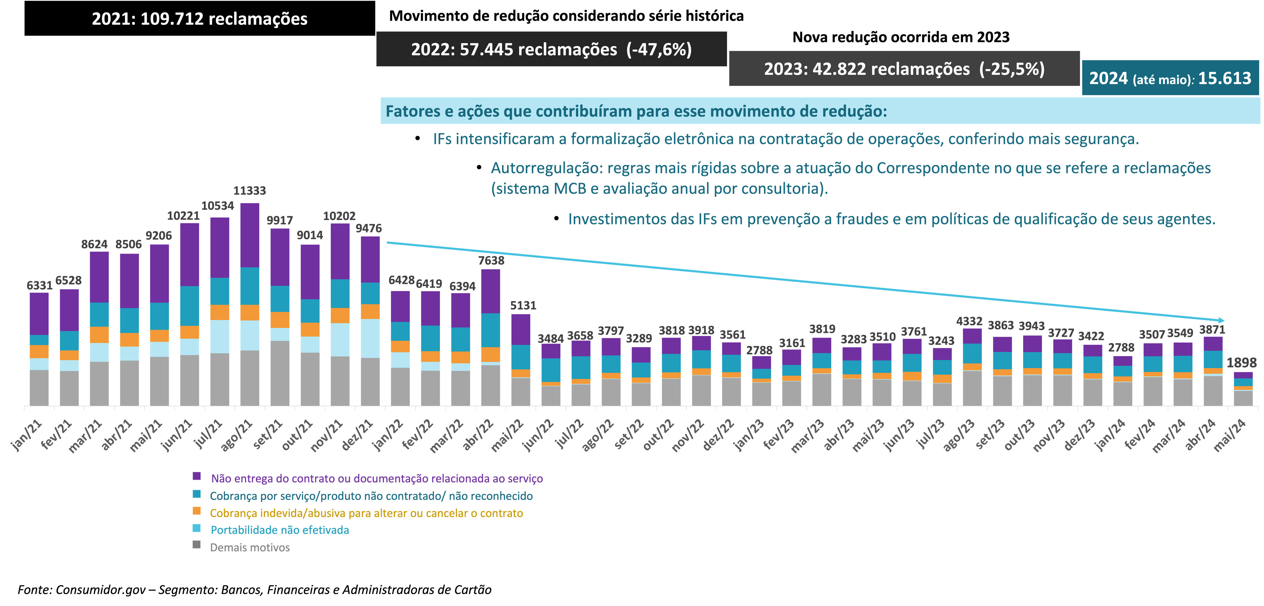
Reclamações – Consumidor.gov – Consignado INSS
Histórico (janeiro/21 a maio/24)

Slide 18
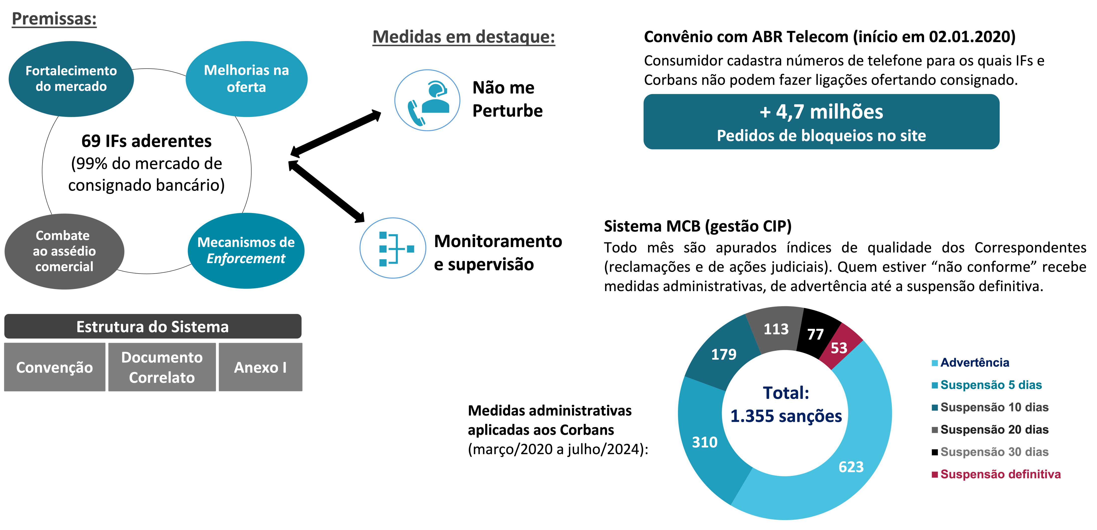
Autorregulação do Consignado

Slide 19
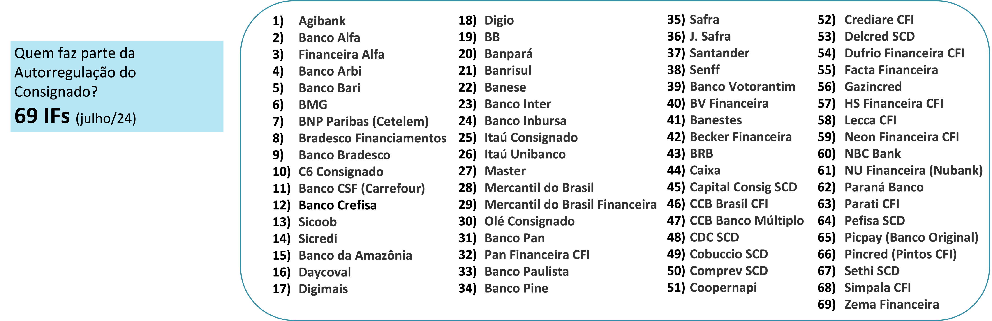
Panorama – Autorregulação do Consignado

Slide 20
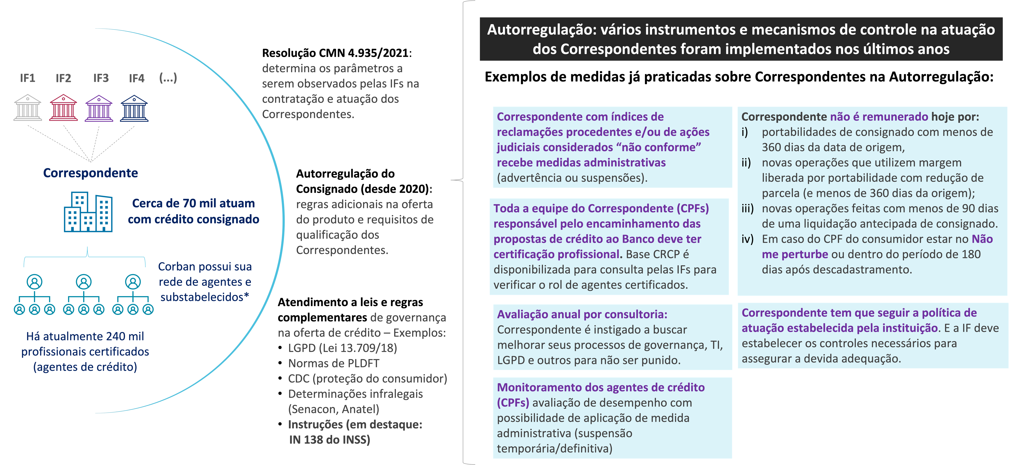
Diretrizes para Correspondentes (destaque: medidas da Autorregulação)
Visão geral de bases atuais de regras

Slide 21
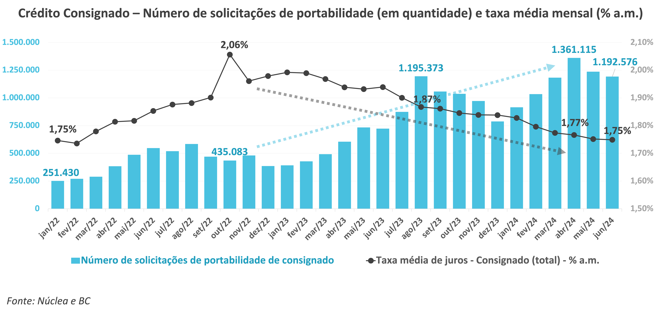
Portabilidade de crédito consignado (correlação com taxa média)
O volume de solicitações de portabilidade de crédito consignado tem aumentado.

Slide 22

Crédito Consignado (iniciativas setoriais complementares)
O volume de solicitações de portabilidade de crédito consignado tem aumentado.

Slide 23
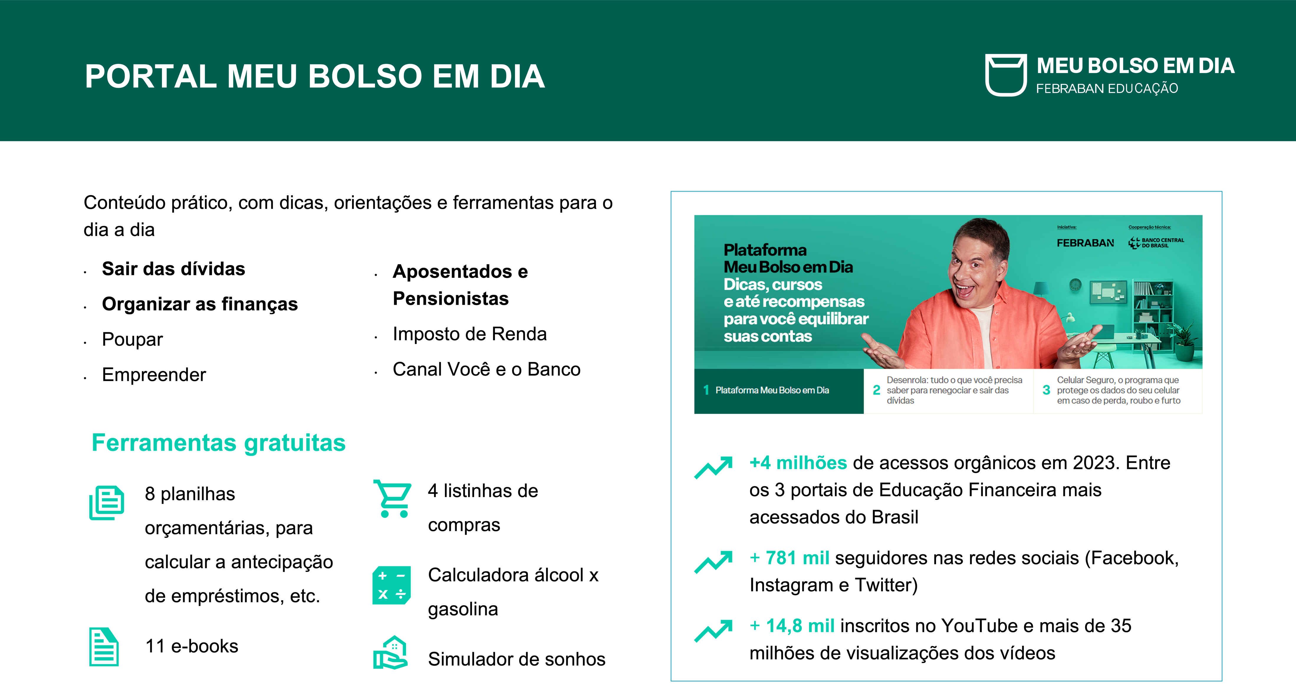

Slide 24
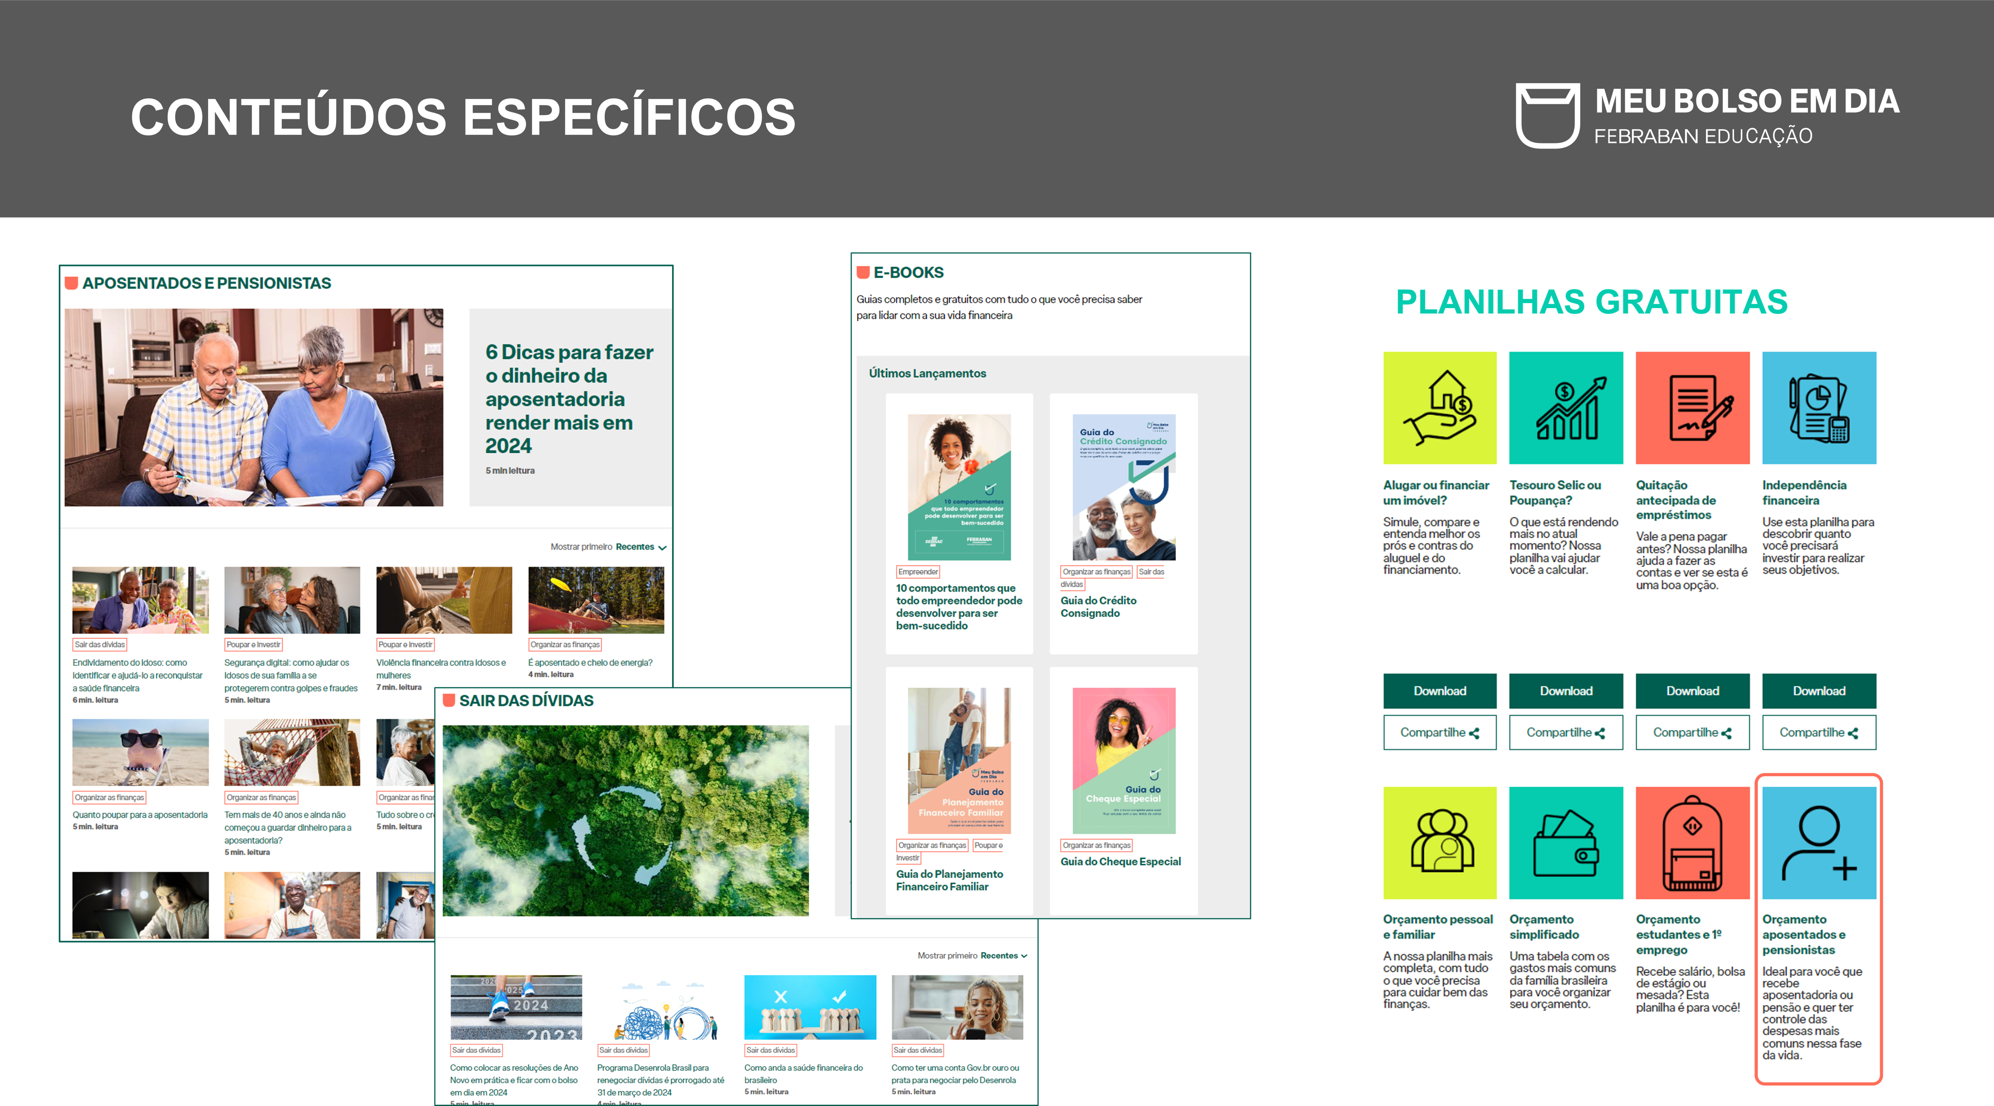

Slide 25
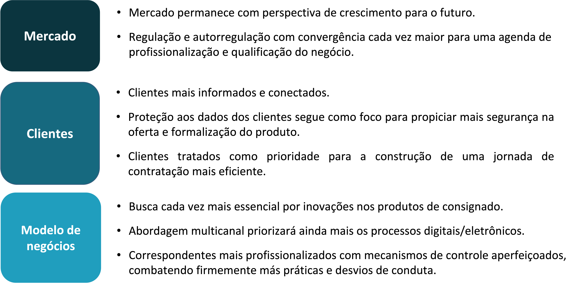
Perspectivas futuras
A ampliação no potencial do crédito consignado continuará exigindo uma evolução em seu modelo de negócios:

Slide 26
Obrigado!

